Slide 1
Curso Archimate
Aula 1 - Introdução

Slide 2
Agenda
Governança
Arquitetura Corporativa
Padronização e Reutilização
Tipos de Framework
Zachman
Federal Enterprise Architecture Framework (FEAF)
The Open Group
TOGAF
Archimate
Full Framework

Slide 3
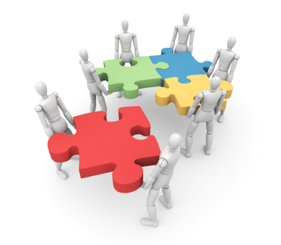
Governança
Conjunto de estruturas, funções e processos que visam garantir que as ações planejadas pela organização sejam executadas de forma correta e que atinjam seus objetivos de forma transparente, garantindo assim maior efetividade e economicidade nas ações.

Slide 4
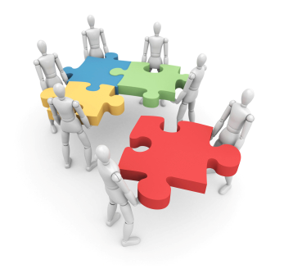
Governança Corporativa
Sistema utilizado para dirigir, monitorar e incentivar as organizações, controlando proprietários, administração, diretoria e órgãos de controle e seus relacionamentos com a finalidade de preservar e otimizar o valor da organização, facilitando seu acesso a recursos e contribuindo para sua longevidade.

Slide 5
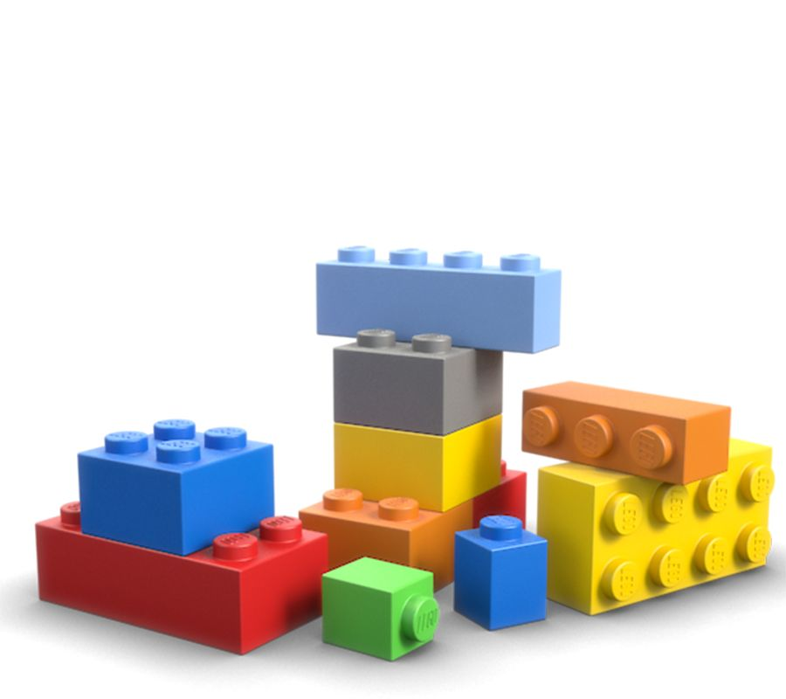
Arquitetura Corporativa
É o processo de tradução da visão e estratégia de negócios para uma mudança efetiva na empresa criando, comunicando e melhorando os princípios chaves e modelos que descrevem o futuro da empresa e permitem sua evolução

Slide 6

Padronização e Reutilização
Blocos de construção padronizados;
Reutilização para poupar esforços e recursos;
Soluções unificadas e flexíveis.

Slide 7
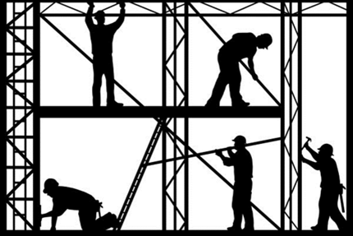
Tipos de Framework
Estruturas lógicas que servem de base para construção de arquiteturas.
Frameworks Proprietários, Governamentais e Colaborativos.

Slide 8
Frameworks Proprietários
Padrões fechados ou parcialmente abertos, usualmente desenvolvidos por organizações privadas para uso próprio, comumente mostrando alto nível de resultados e pesquisas. Dentro desta definição, o que se destaca é o Zachman Framework.

Slide 9
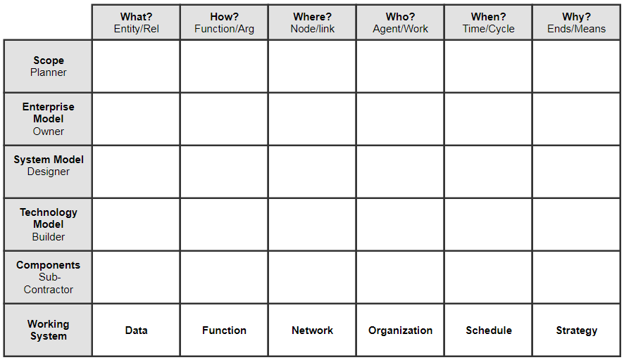
Frameworks Proprietários

Slide 10
Frameworks Governamentais
Baseados em modelos colaborativos, utilizam de experiências de outros países e são planejados para suportar a prestação de serviço para a sociedade e seus modelos de governo eletrônico. Dentro desta definição, o que se destaca é o Federal Enterprise Architecture Framework (FEAF).

Slide 11
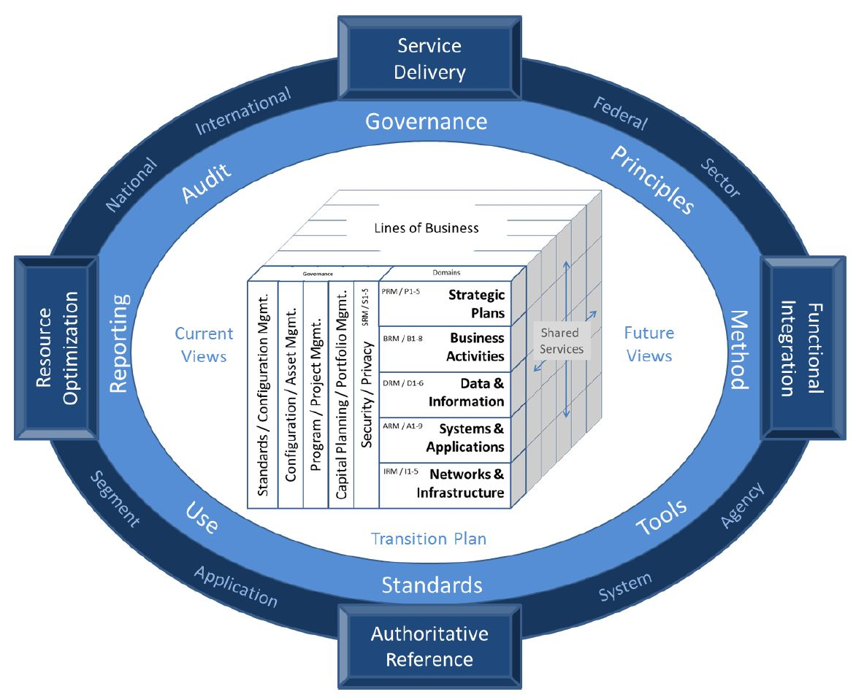
Frameworks Governamentais

Slide 12
Frameworks Colaborativos
Frameworks colaborativos são construídos por colaboração de representantes de diferentes áreas do mercado de negócios e mantidos através de fóruns abertos , com o intuito de estabelecer padrões de arquitetura e interoperabilidade.

Slide 13
Frameworks Colaborativos
Frameworks colaborativos são construídos por colaboração de representantes de diferentes áreas do mercado de negócios e mantidos através de fóruns abertos , com o intuito de estabelecer padrões de arquitetura e interoperabilidade. Dentro desta definição, o que se destaca é o The Open Group Architecture Framework (TOGAF).

Slide 14
The Open Group
O The Open Group é um consórcio global que permite a realização de objetivos de negócios através de padrões de tecnologia;
Tem como missão permitir o acesso a informações integradas entre empresas, utilizando padrões abertos e interoperabilidade global.

Slide 15
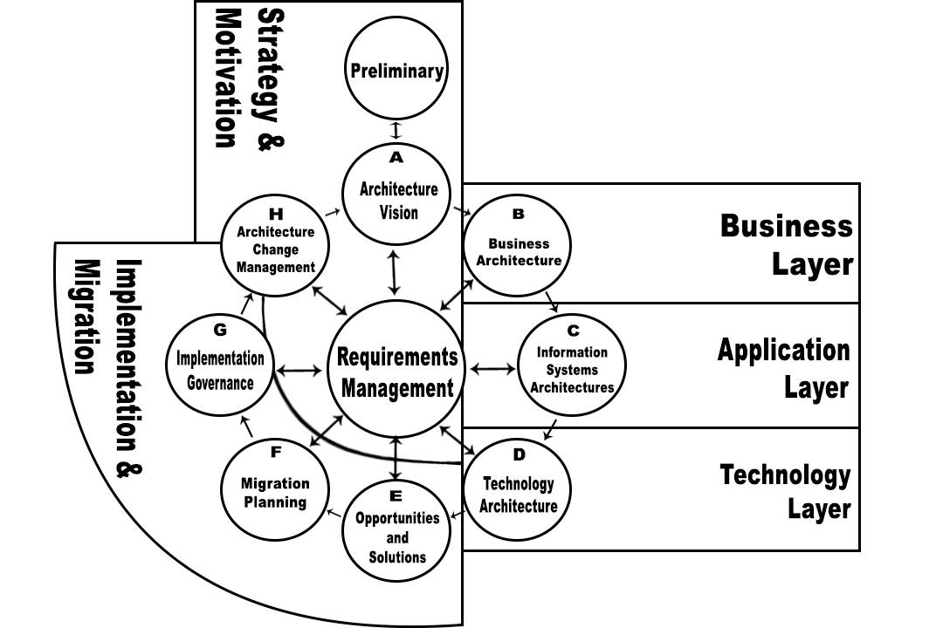
TOGAF

Slide 16
Conceito - TOGAF
O TOGAF é um framework de arquitetura corporativa que utiliza uma abordagem de alto nível para o desenho baseada em quatro domínios: Negócios, Aplicações, Dados e Tecnologia.

Slide 17
Conceito - TOGAF
O TOGAF fornece os métodos e ferramentas para auxiliar na aceitação, produção, uso e manutenção de uma arquitetura corporativa. O framework baseia-se em um modelo de processo iterativo suportado pelas melhores práticas, definidas através do Architecture Forum, e um conjunto reutilizável de recursos de arquitetura existentes.

Slide 18
Archimate
linguagem visual com um conjunto de iconografia padrão para descrever, analisar e comunicar as preocupações sobre arquiteturas corporativas. O Archimate fornece, dentro de um padrão, uma representação de diagramas que descrevem as ACs.

Slide 19
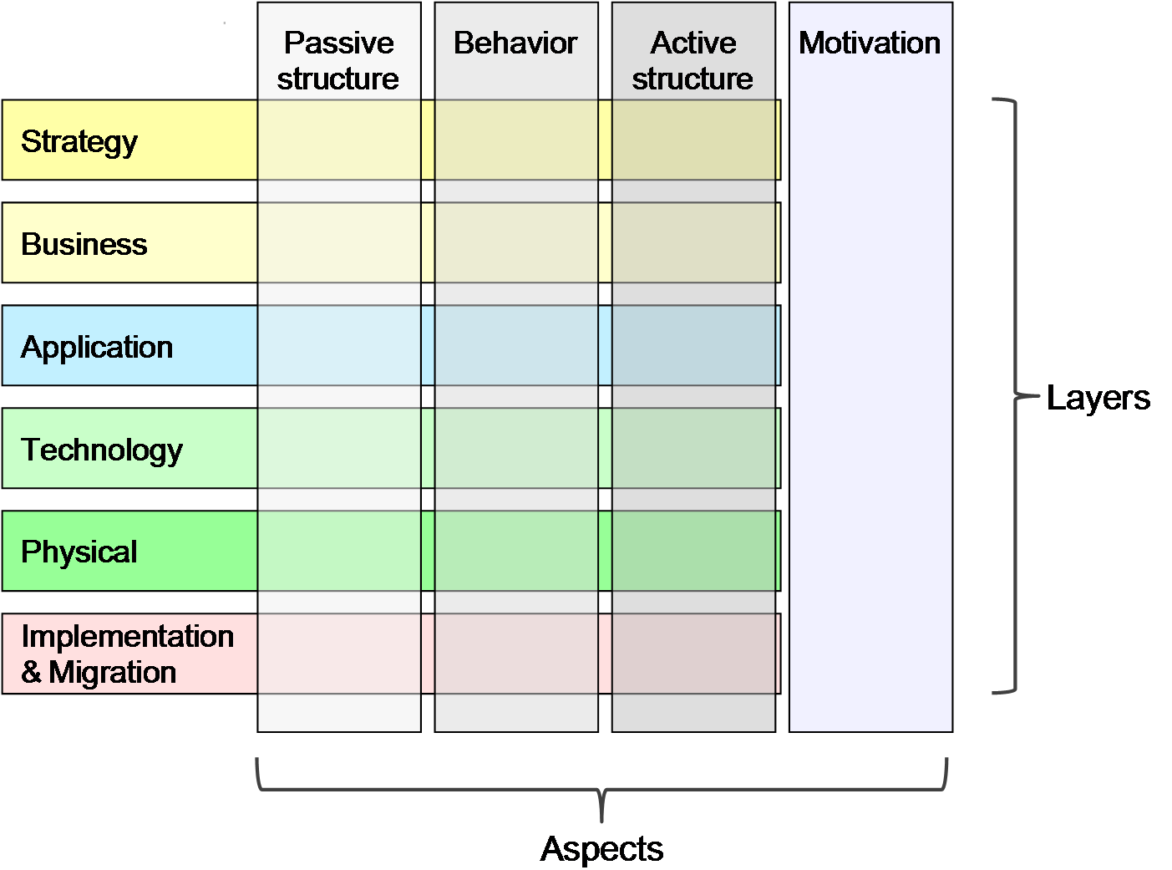
Archimate Full Framework

